Slide 1
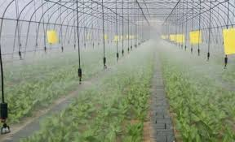
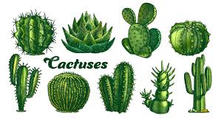
المعيار | المخرج | عنوان الدرس | الوحدة
يزرع الشتلات في المساحات الخارجية بطريقة صحيحة وآمنة | يوفر الماء والغذاء الخاص بالشتلات | الدرس رقم 18: يوفر الماء والغذاء الخاص بالشتلات | يظهر معرفة ومهارة في اساسيات الزراعة
ان يميز الطالب النباتات التي تحتاج كميات كبيرة من المياه والتي لا تحتاج
النباتات الصحراوية التي لا تحتاج الي مياه
النباتات التي تحتاج الي مياه

Slide 2
المعيار | المخرج | عنوان الدرس | الوحدة
يزرع الشتلات في المساحات الخارجية بطريقة صحيحة وآمنة | يوفر الماء والغذاء الخاص بالشتلات | الدرس رقم 18: يوفر الماء والغذاء الخاص بالشتلات | يظهر معرفة ومهارة في اساسيات الزراعة
ان يشيرالطالب الي النباتات التي تحتاج الي كميات كبيرة من المياه
النباتات التي تحتاج الي مياه
النباتات التي لا تحتاج الي مياه

Slide 3
المعيار | المخرج | عنوان الدرس | الوحدة
يزرع الشتلات في المساحات الخارجية بطريقة صحيحة وآمنة | يوفر الماء والغذاء الخاص بالشتلات | الدرس رقم 18: يوفر الماء والغذاء الخاص بالشتلات | يظهر معرفة ومهارة في اساسيات الزراعة
ان يشيرالطالب الي النباتات التي لا تحتاج الي كميات كبيرة من المياه
النباتات التي تحتاج الي مياه
النباتات التي لا تحتاج الي مياه

